Slide 1
Geschichte in fünf Der New Deal (1933 – 1938)

Slide 2
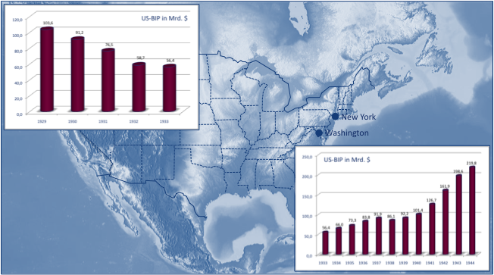
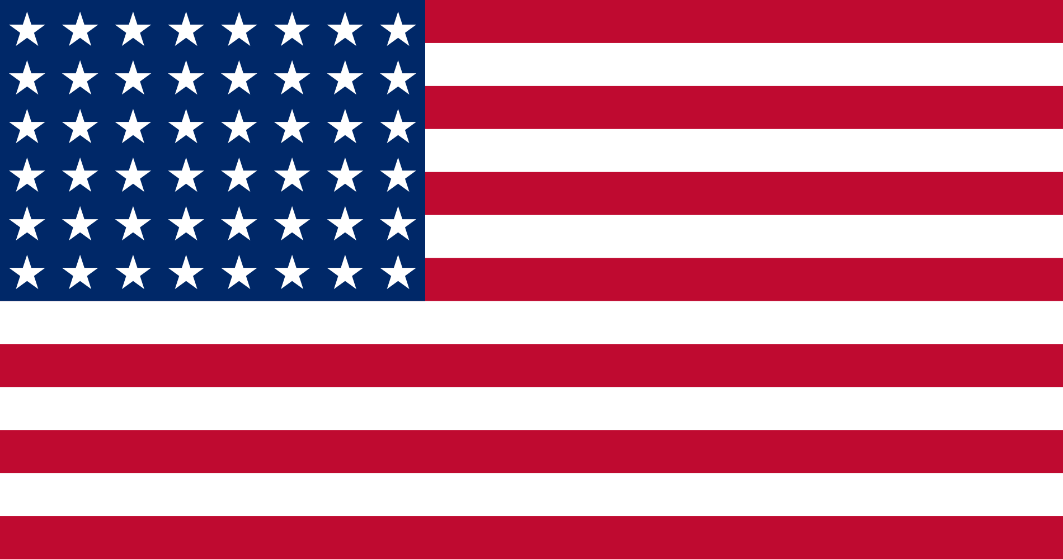
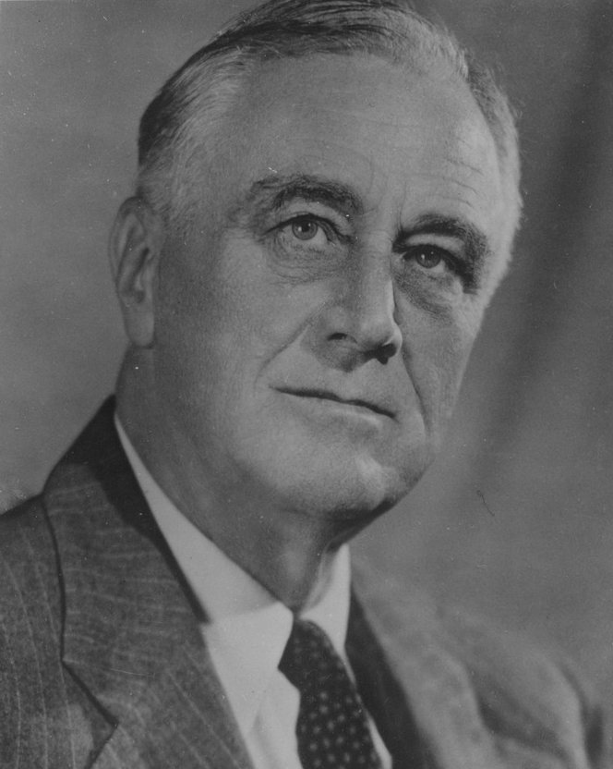
Überblick
Die Beteiligten
Datum
1933 – 1938
Ort
Vereinigte Staaten von Amerika
Ereignis
Maßnahmen zur Überwindung der Great Depression (Weltwirtschaftskrise in den USA)
Franklin D. Roosevelt
(1882 – 1945)
US-Präsident

Slide 3
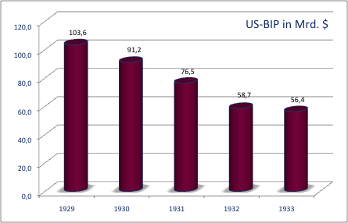
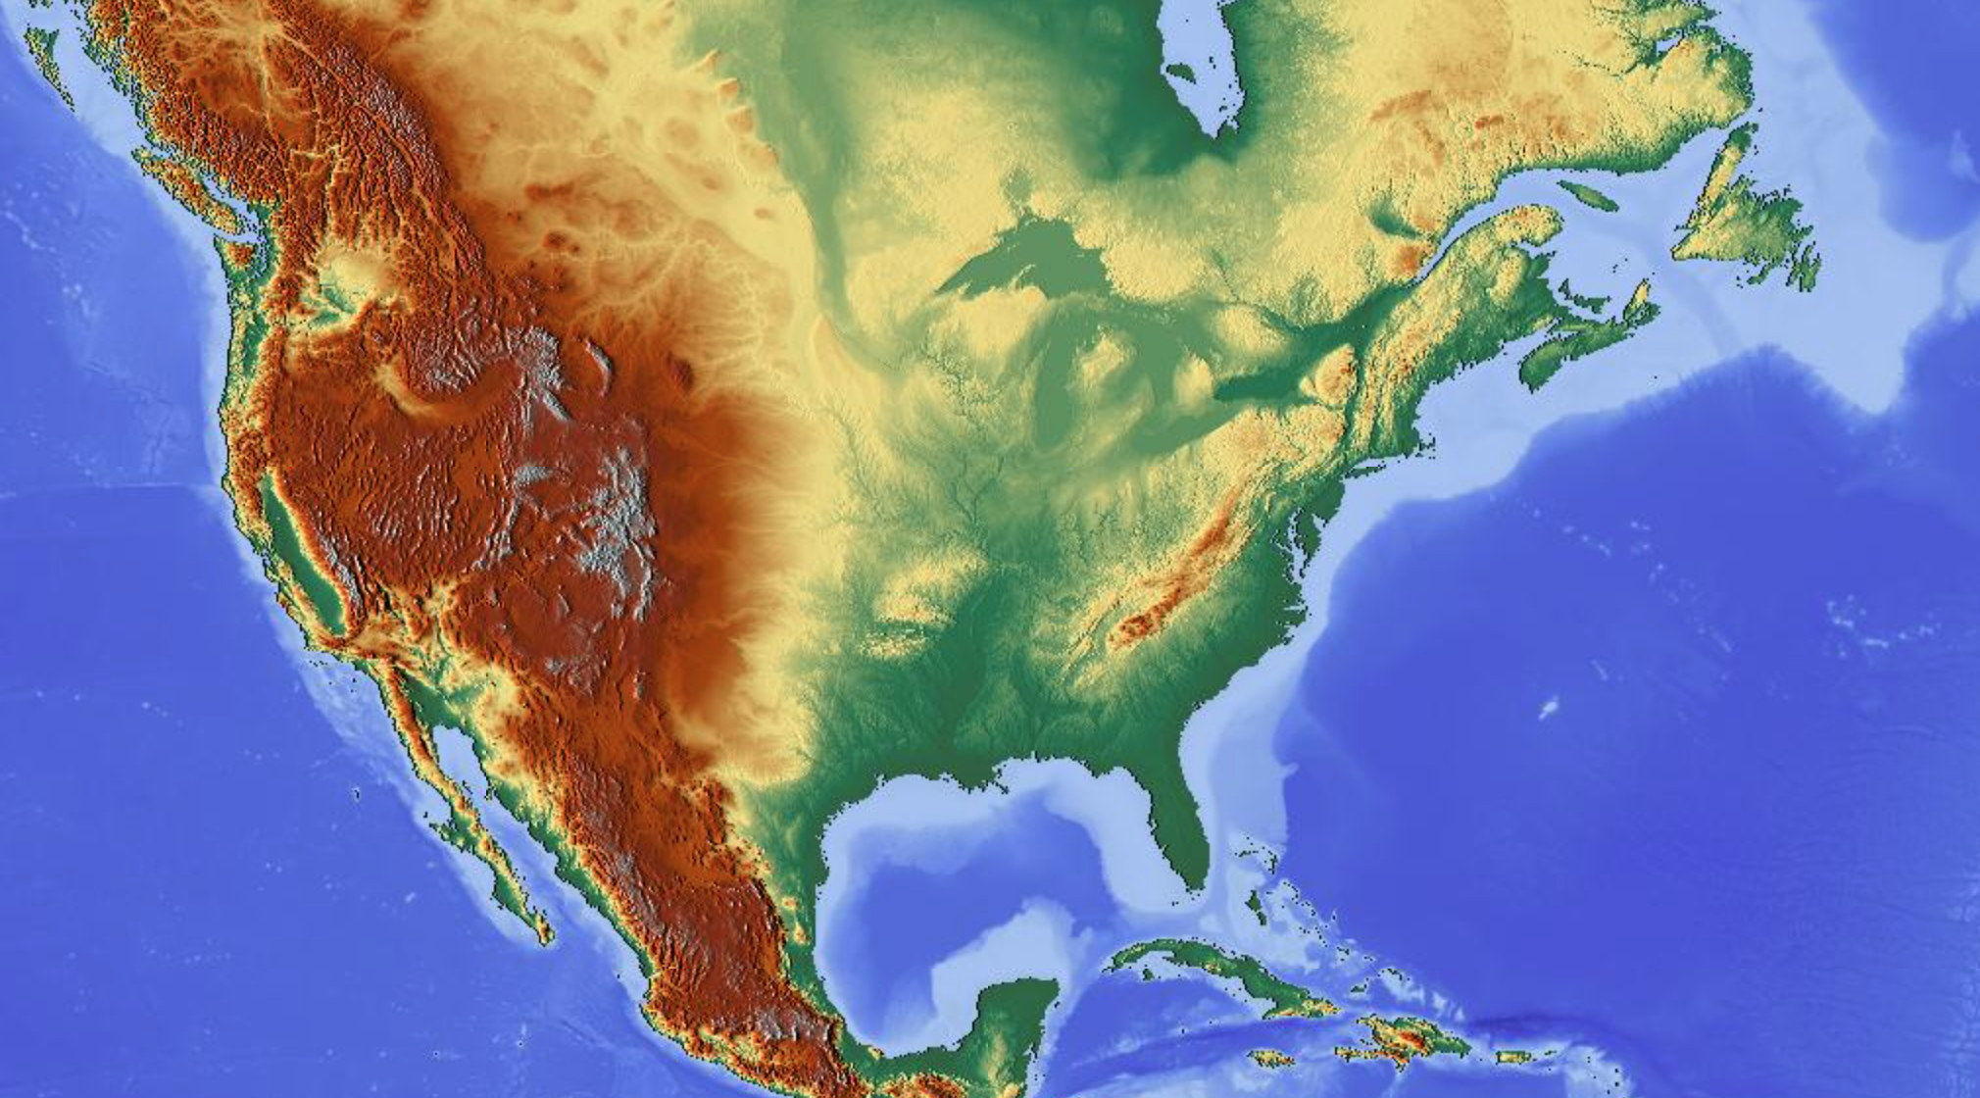
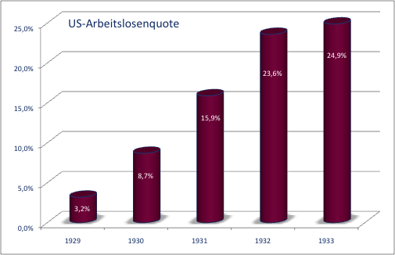
The Great Depression
24. Okt. 1929: Der Black Thursday löst die Great Depression / Weltwirtschaftskrise aus
New York
Washington
04. März 1933: Rosevelt wird US-Präsident & beginnt die New Deal-Politik
Der Brain Trust, bestehend aus Wirtschafts- & Rechtsexperten, wird zum Beratergremium

Slide 4
Der New Deal
First New Deal (1933 – 1934)
Jahr | Gesetz / Organisation | Maßnahme
1933 | Tennessee Valley Authority u.a. | Arbeitsbeschaffungsmaßnahmen
 | Agricultural Adjustment Act (1938 angepasst) | Maßnahmen zur Stabilisierung der Agrarpreise
 | Glass-Steagall Act (1999 aufgehoben) | Trennung von Geschäfts- & Investmentbanken
 | Federal Deposit Insurance Company | Einlagensicherungsfonds
 | Securities Act | Finanzmarktregulierung
 | Securities & Exchange Commision (SEC)
1934 | Federal Housing Administration | Staatl. Versicherungen für langfristige Eigenheimkredite
 | Reciprocal Trade Agreement Act | Abbau von Schutzzöllen & Stärkung des Freihandels
 | Gold Reserve Act | De facto Aufhebung vom Goldstandard
Second New Deal (1935 – 1938)
Jahr | Gesetz / Organisation | Maßnahme
1935 | Emrgency Relief Appropriation Bill | Ausweitung der Arbeitsbeschaffungsmaßnahmen
 | Social Security Act | Einführung von Sozialversicherungen
 | Public Utility Holding Company Act | Zerschlagung von großen & komplexen Holdings
 | Wagner Act | Annerkennung von Gewerkschaften
 | Income Tax | Erhöhung der Einkommenssteuer
1936 | Corporation Tax | Einführung der Körperschaftssteuer
1937 | US Housing Authority | Wohnungsbau für Arme
1938 | Fair Labor Standards Act | Mindestlohn, 44h-Woche & Verbot von Kinderarbeit
New York
Washington

Slide 5
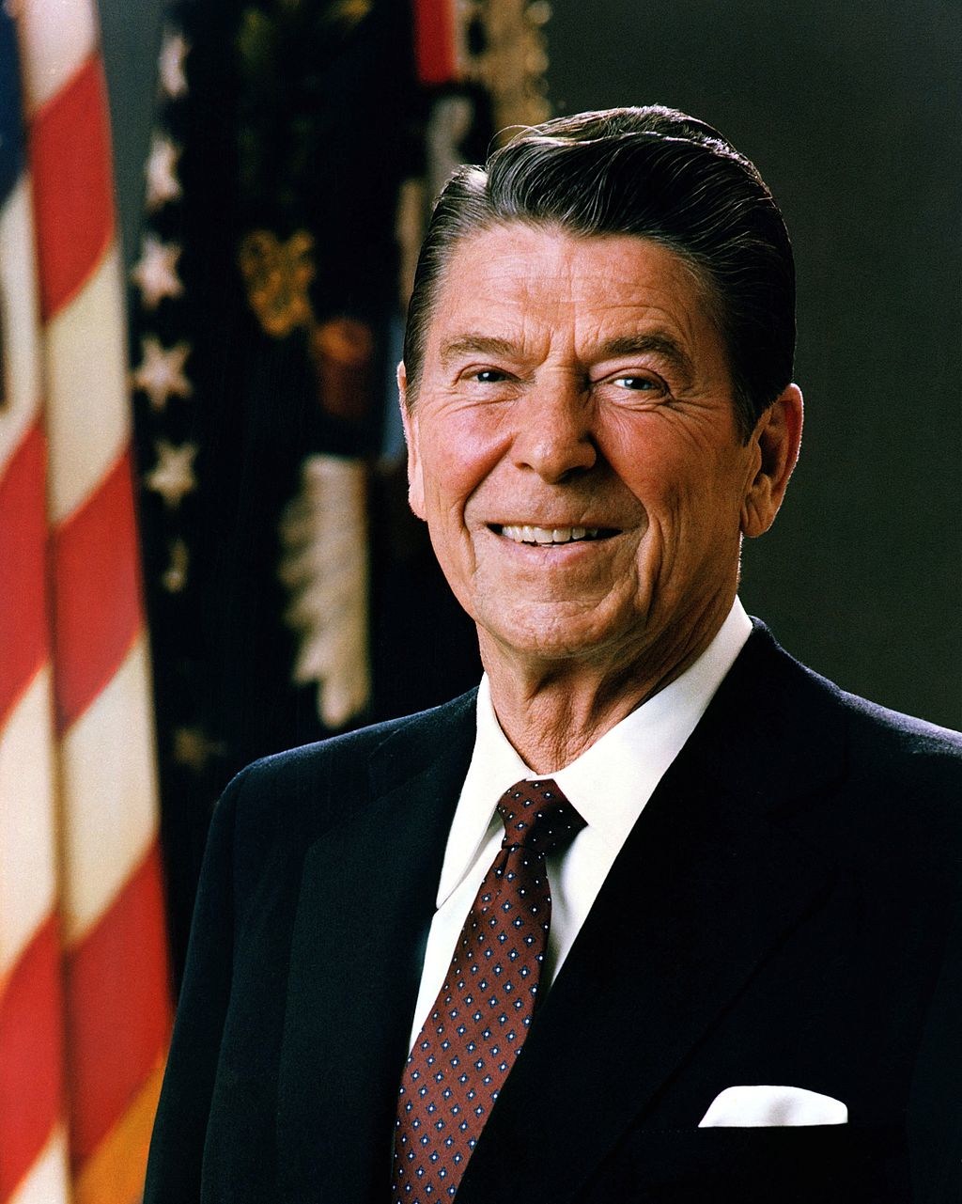
Entwicklung ab 1938
1941: Nach dem Eintritt der in WK II erreichen die USA volle Produktionsauslastung & Beschäftigung
1940 – 1980: New Deal Konsens zw. Demokraten & Republikanern erlaubt die Fortführung der interventionistischen & nachfrageorientierten Wirtschaftspolitik
New York
Washington
20. Jan. 1981: Ronald Reagan wird US-Präsident
Reagonomics beenden (offiziell) die nachfrageorientierte Wirtschaftspolitik des New Deal

Slide 6
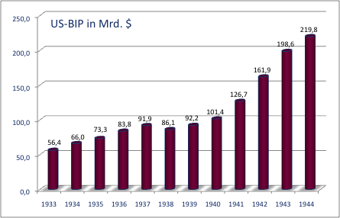
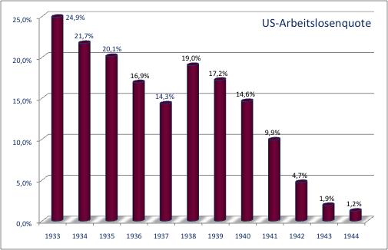
Folgen & Beurteilung
New Deal kann wirtschaftliche & soziale Not der Great Depression lindern
beachte jedoch: volle Produktionsauslastung & Vollbeschäftigung werden erst mit dem staatl. induzierten Nachfrageanstieg im Zweiten Weltkrieg erreicht
Erfolg & Wirkung des New Deal werden kontrovers beurteilt
New Deal stellt den Grundpfeiler des amerikanischen Sozialstaats dar
Etablierung staatlicher Wirtschaftsinterventionen
Nach desolater Situation gewinnt die US-Gesellschaft wieder Selbstwert, Orientierung & Hoffnung

Slide 7
www.geschichte-in-5.de

